Slide 1

异构多核处理器欧拉系统开发
及工业应用案例分享
丁度树
创龙科技 产品总监

Slide 2
1
异构多核处理器的特点和优势
2
异构多核处理器的典型应用场景
3
基于异构多核处理器的欧拉系统开发
4
异构多核处理器欧拉系统工业应用案例

Slide 3
1-异构多核处理器的特点和优势

Slide 4
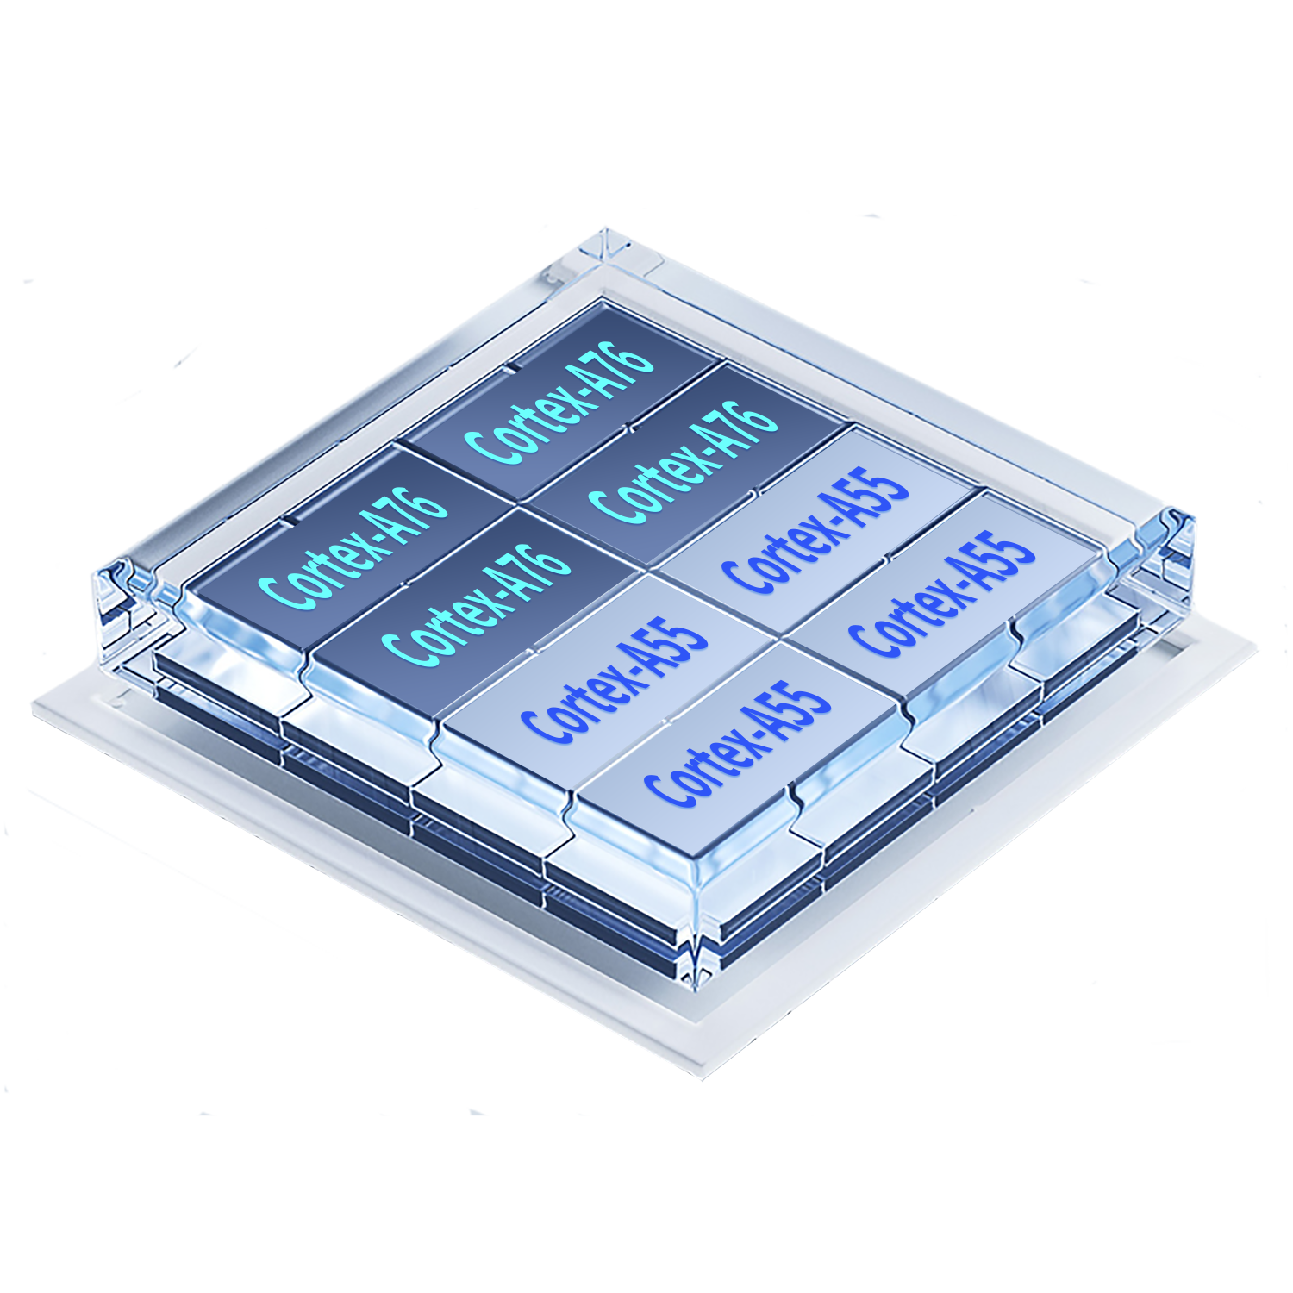
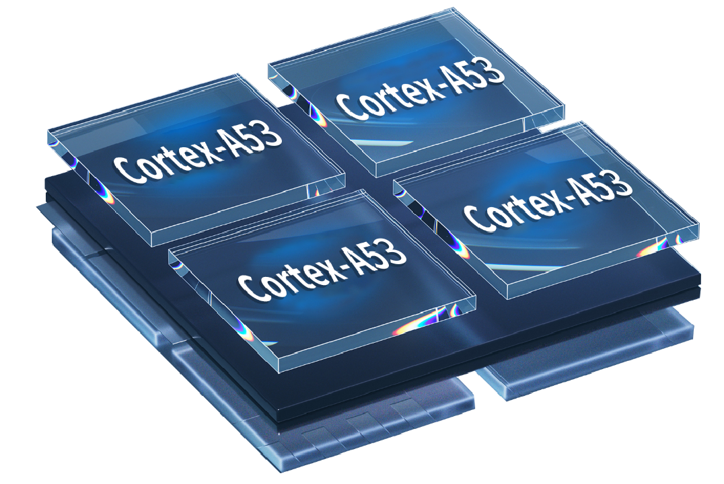
多核处理器分类-架构
同构多核
-全志T3/A40i，4x Cortex-A7
-全志T507， 4x Cortex-A53
异构多核
-瑞芯微RK3568J，4x Cortex-A55 + RISC-V
-瑞芯微RK3588J，4x Cortex-A76 + 4x Cortex-A55

Slide 5
多核处理器分类-运行模式
SMP：Linux/Linux-RT、QNX/Vxworks
AMP：Linux/Linux-RT + 裸机/RTOS
任务
任务
任务
操作系统
操作系统
裸机/RTOS
DFA
RPMsg
CPU0
CPU1
CPU0
CPU1
BMP：Linux-RT + 隔核、绑核

Slide 6
运行模式对比
运行模式 | 应用特点 | 实时性能 | 开发情况
SMP | 功能复杂、无实时性要求 | >1ms | 开发简单，运行性能高
BMP | 功能较复杂，有一定实时性要求 | 20~200us | 通过隔核和绑核方式，提高系统实时性
AMP | 有严格实时性要求 | <5us | 开发两套软件，需处理好核间通信与资源共享

Slide 7
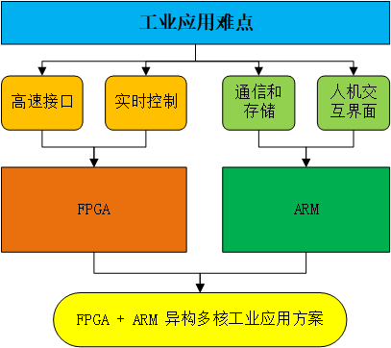
ARM + FPGA异构多核-特点与优势
ARM
-接口资源丰富、功耗低
-擅长多媒体显示、逻辑控制等
FPGA
-常用于多通道/高速AD采集、接口拓展
-擅长高速信号传输、高速数据并行处理等
ARM + FPGA
-性能与功耗可得到较好平衡
-各司其职，可较好发挥各架构优势
-相互协作，可处理复杂问题

Slide 8
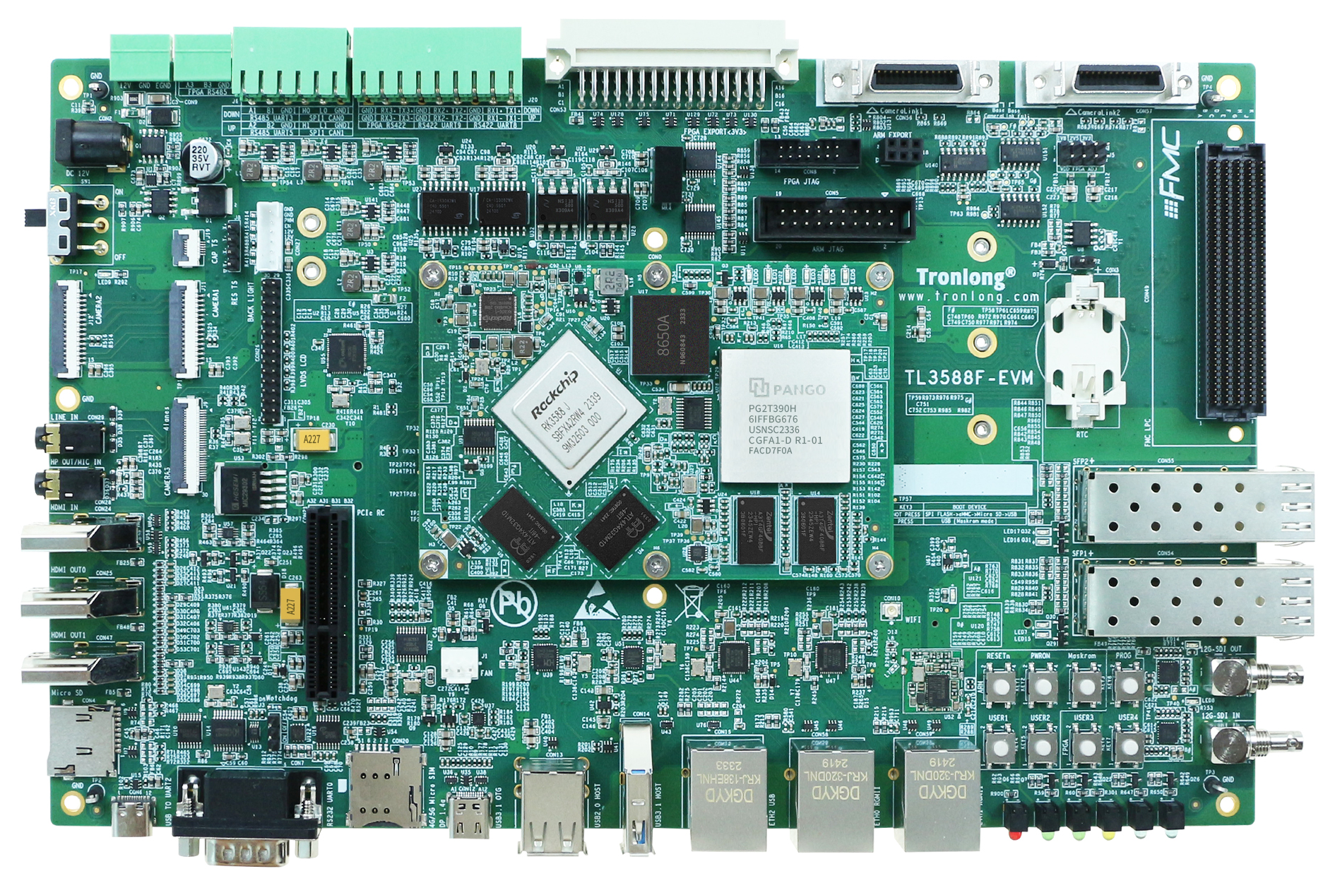

瑞芯微RK3588J+紫光同创Titan-2/Xilinx Kintex-7
ARM
4x ARM Cortex-A76 up to 2.2GHz
4x ARM Cortex-A55 up to 1.8GHz
NPU: 6TOPS，ISP：48M
8K H.265 Encoder/Decoder
FPGA
PG2T390H/XC7K325T
Logic Cells：390K/325K
特色外设
FMC、SFP
CameraLink/SDI、AD9361、AD9613

Slide 9
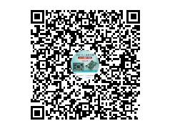
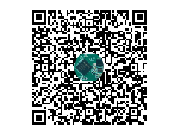



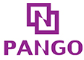
国产异构多核工业处理器技术社群
全志
瑞芯微
紫光同创
QQ群号：535860770
QQ群号：567208221
QQ群号：311416997
T113-i/A40i/T507
RK3562J/RK3568J/RK3588J
Logos/Logos-2/Titan-2

Slide 10
2-异构多核处理器的典型应用场景

Slide 11
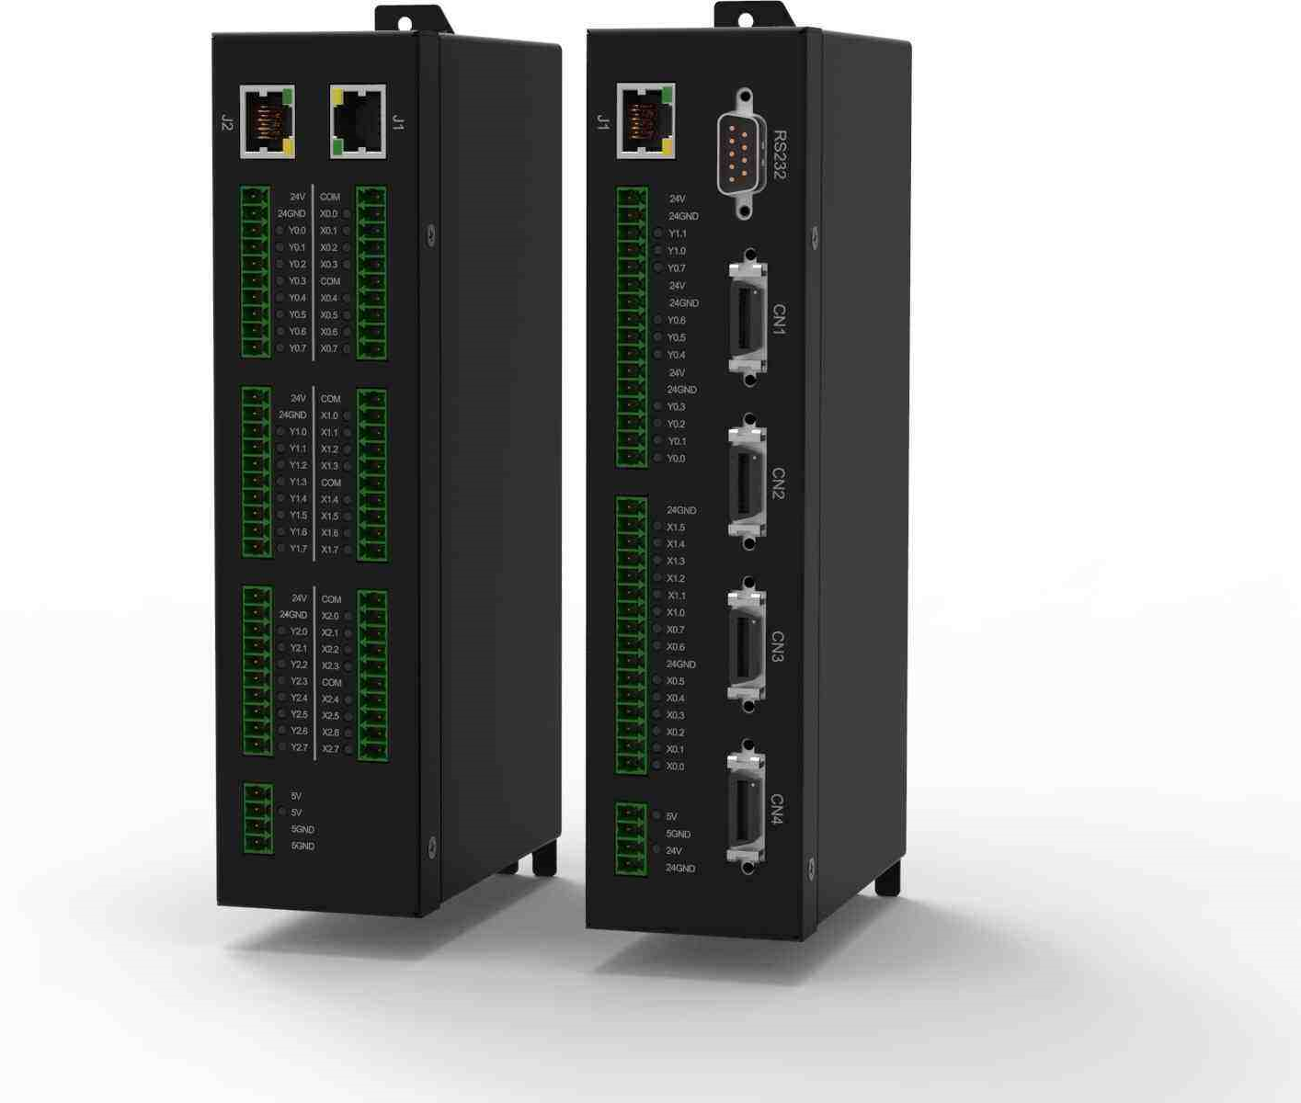
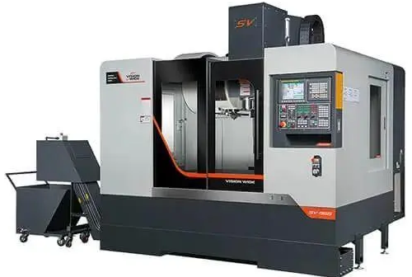
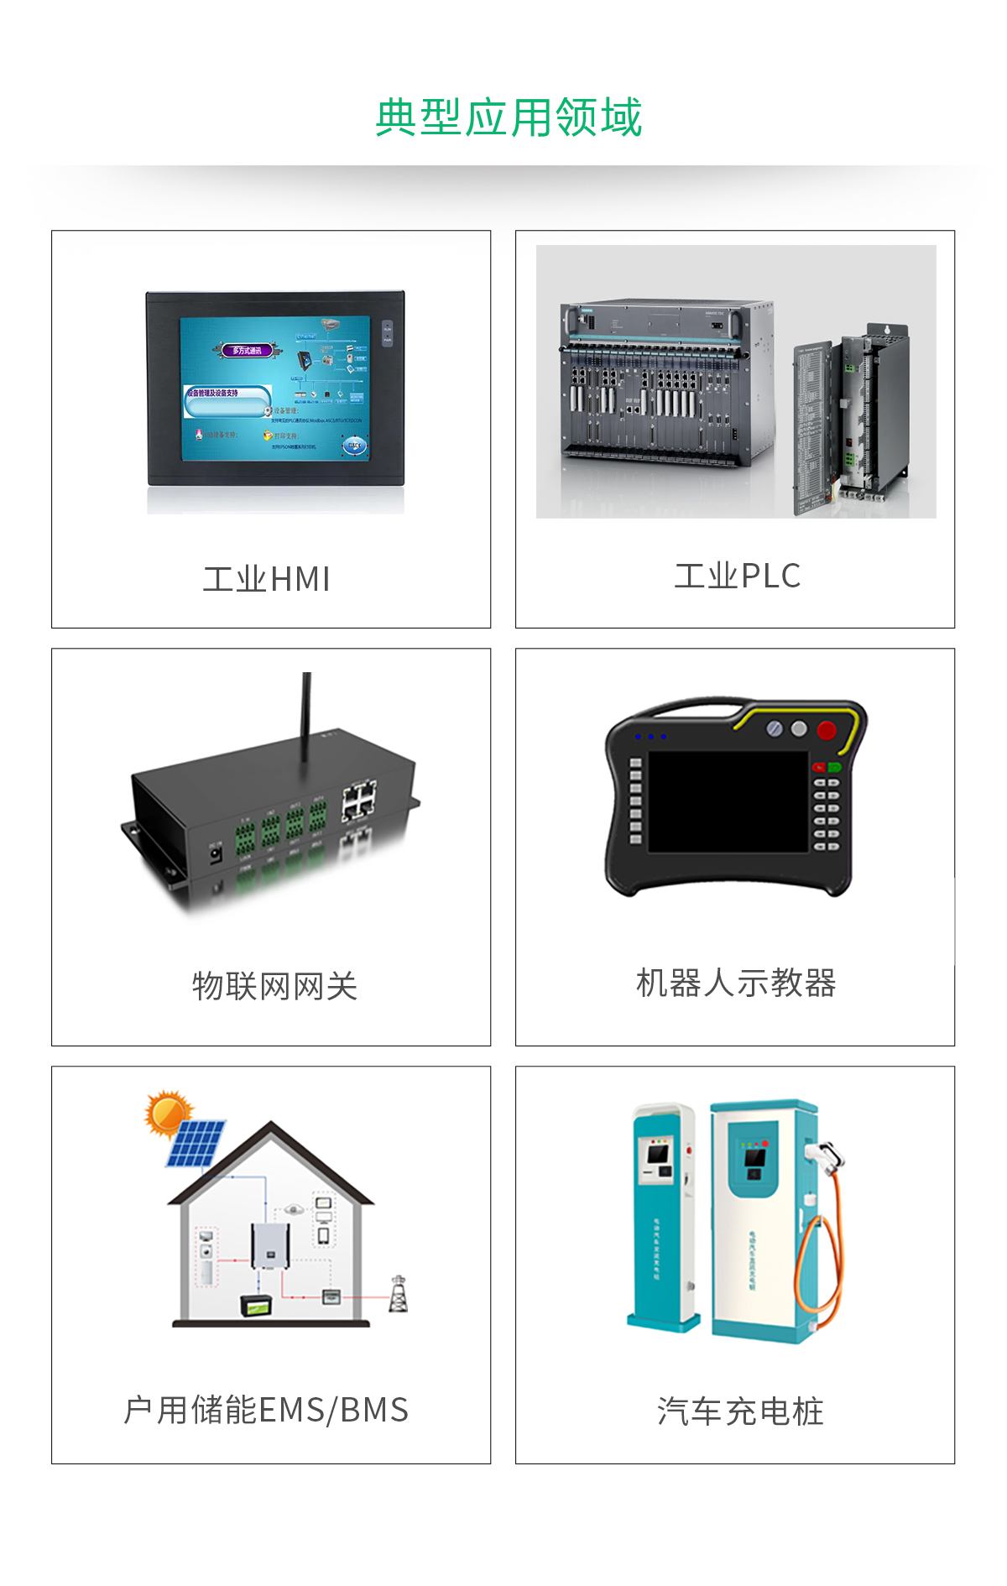
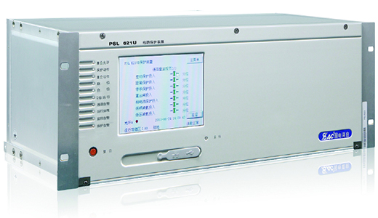
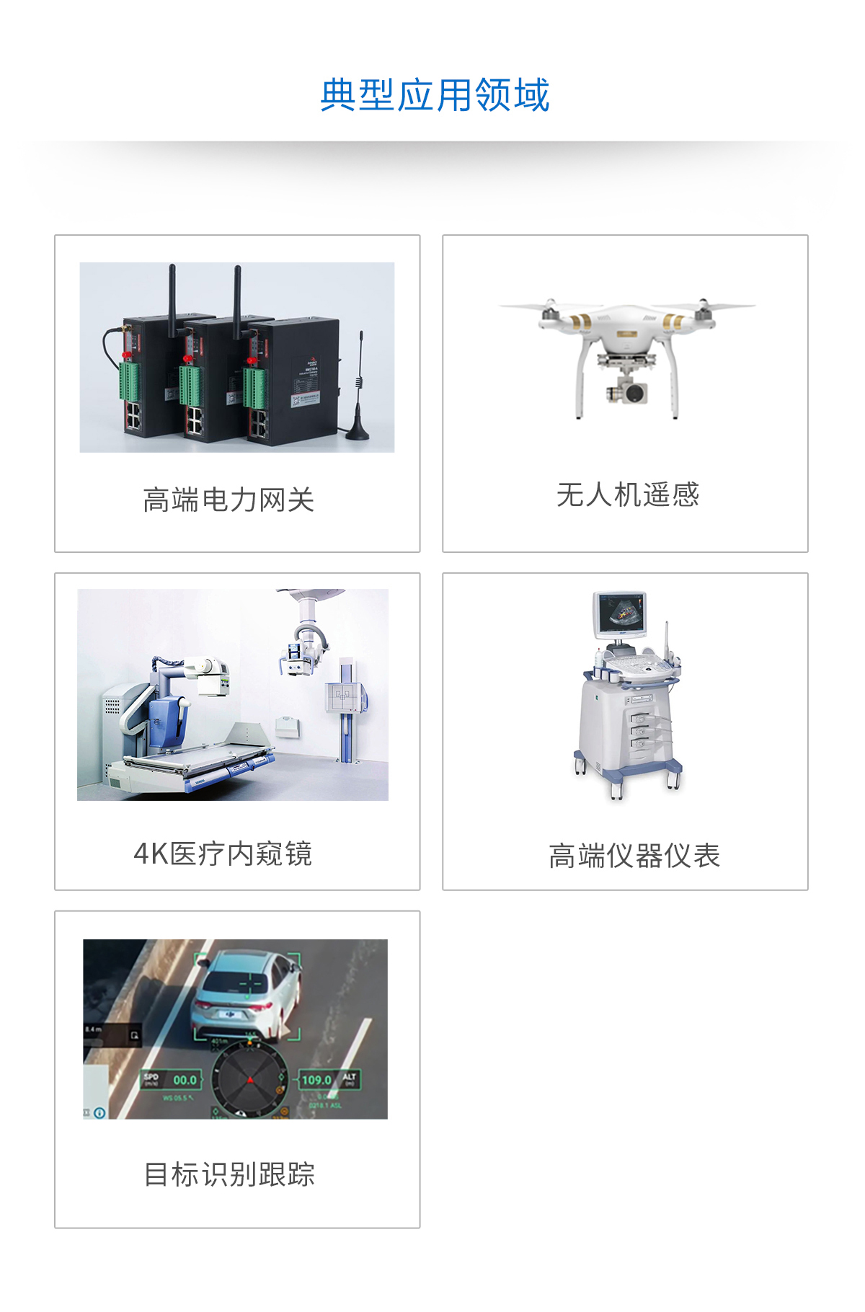
异构多核处理器-应用场景
工业PLC
运动控制器
CNC数控主板
继电保护设备
目标识别跟踪
无人机遥测

Slide 12
3-基于异构多核处理器的欧拉系统开发

Slide 13

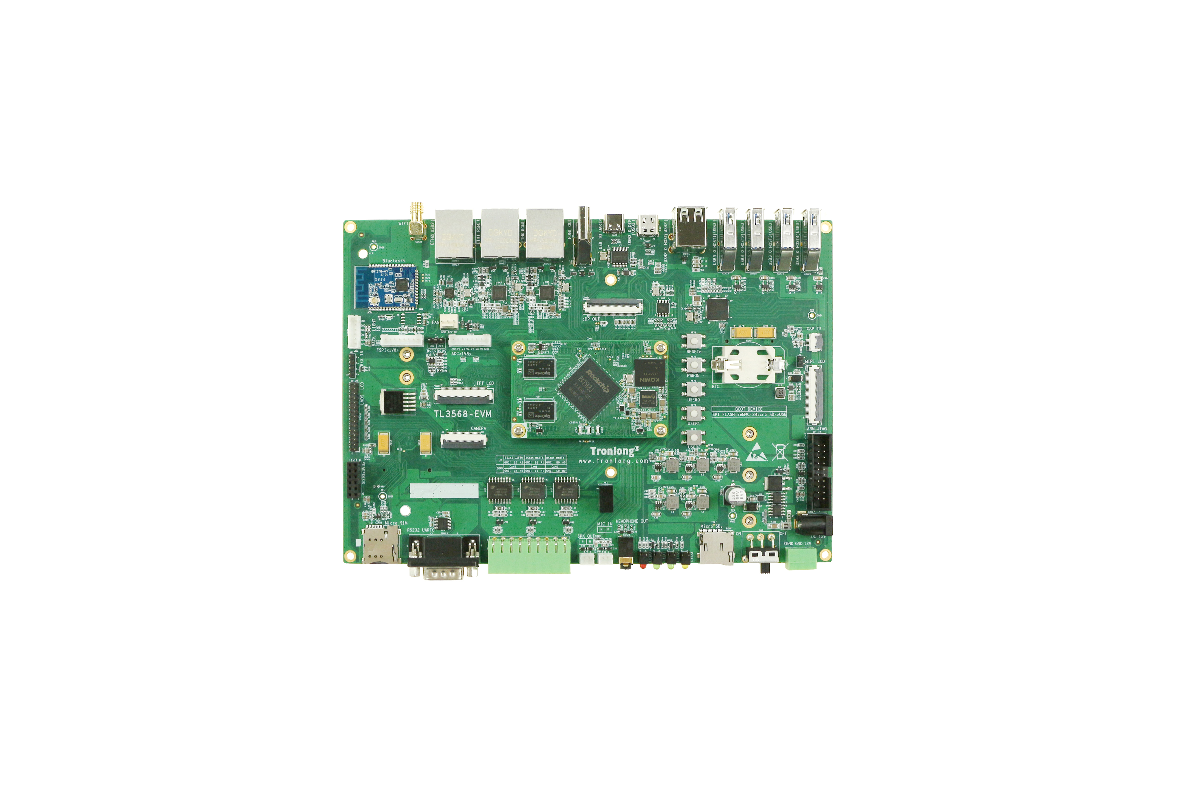
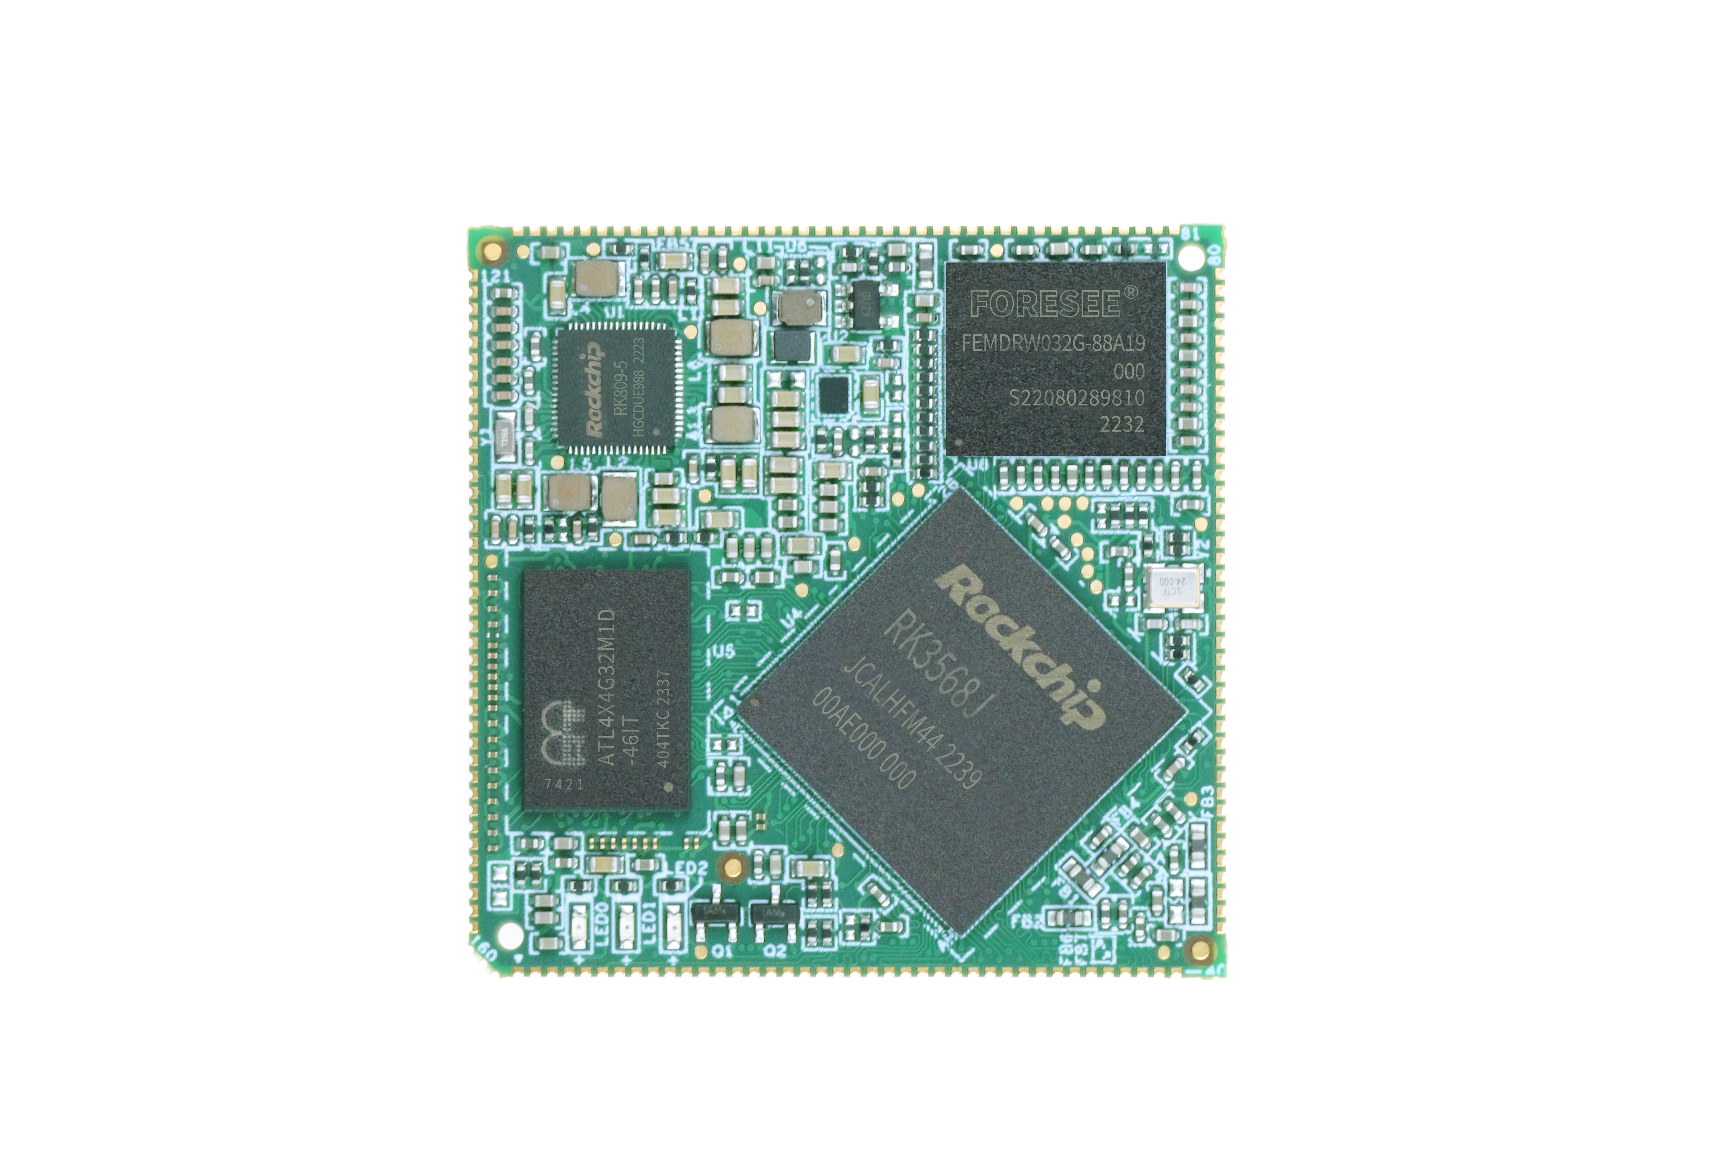
基于异构多核处理器的欧拉系统部署
UART2
RTOS
邮票孔版本
UART0

Slide 14
欧拉系统核间通信原理说明
Embeded
RTOS
生命周期管理
remoteproc
rpmsg
传输层
rpmsg
Virtio qeueue
MAC层
Virtio qeueue
libmetal
libmetal
CPU
CPU
物理通信介质
共享内存
核间中断
专用硬件

Slide 15
欧拉系统核间通信案例-rpmsg
rpmsg_echo
rpmsg_echo
RPMSG
④
RPMSG
③
Linux
RTOS
CPU0
CPU1
CPU2
CPU3
②
U-Boot
CPU0~2：运行Linux，发送rpmsg数据，
并接收RTOS程序发回的rpmsg数据。
①
CPU3：运行RTOS，等待接收rpmsg数据，然后把数据发回。
BootROM

Slide 16
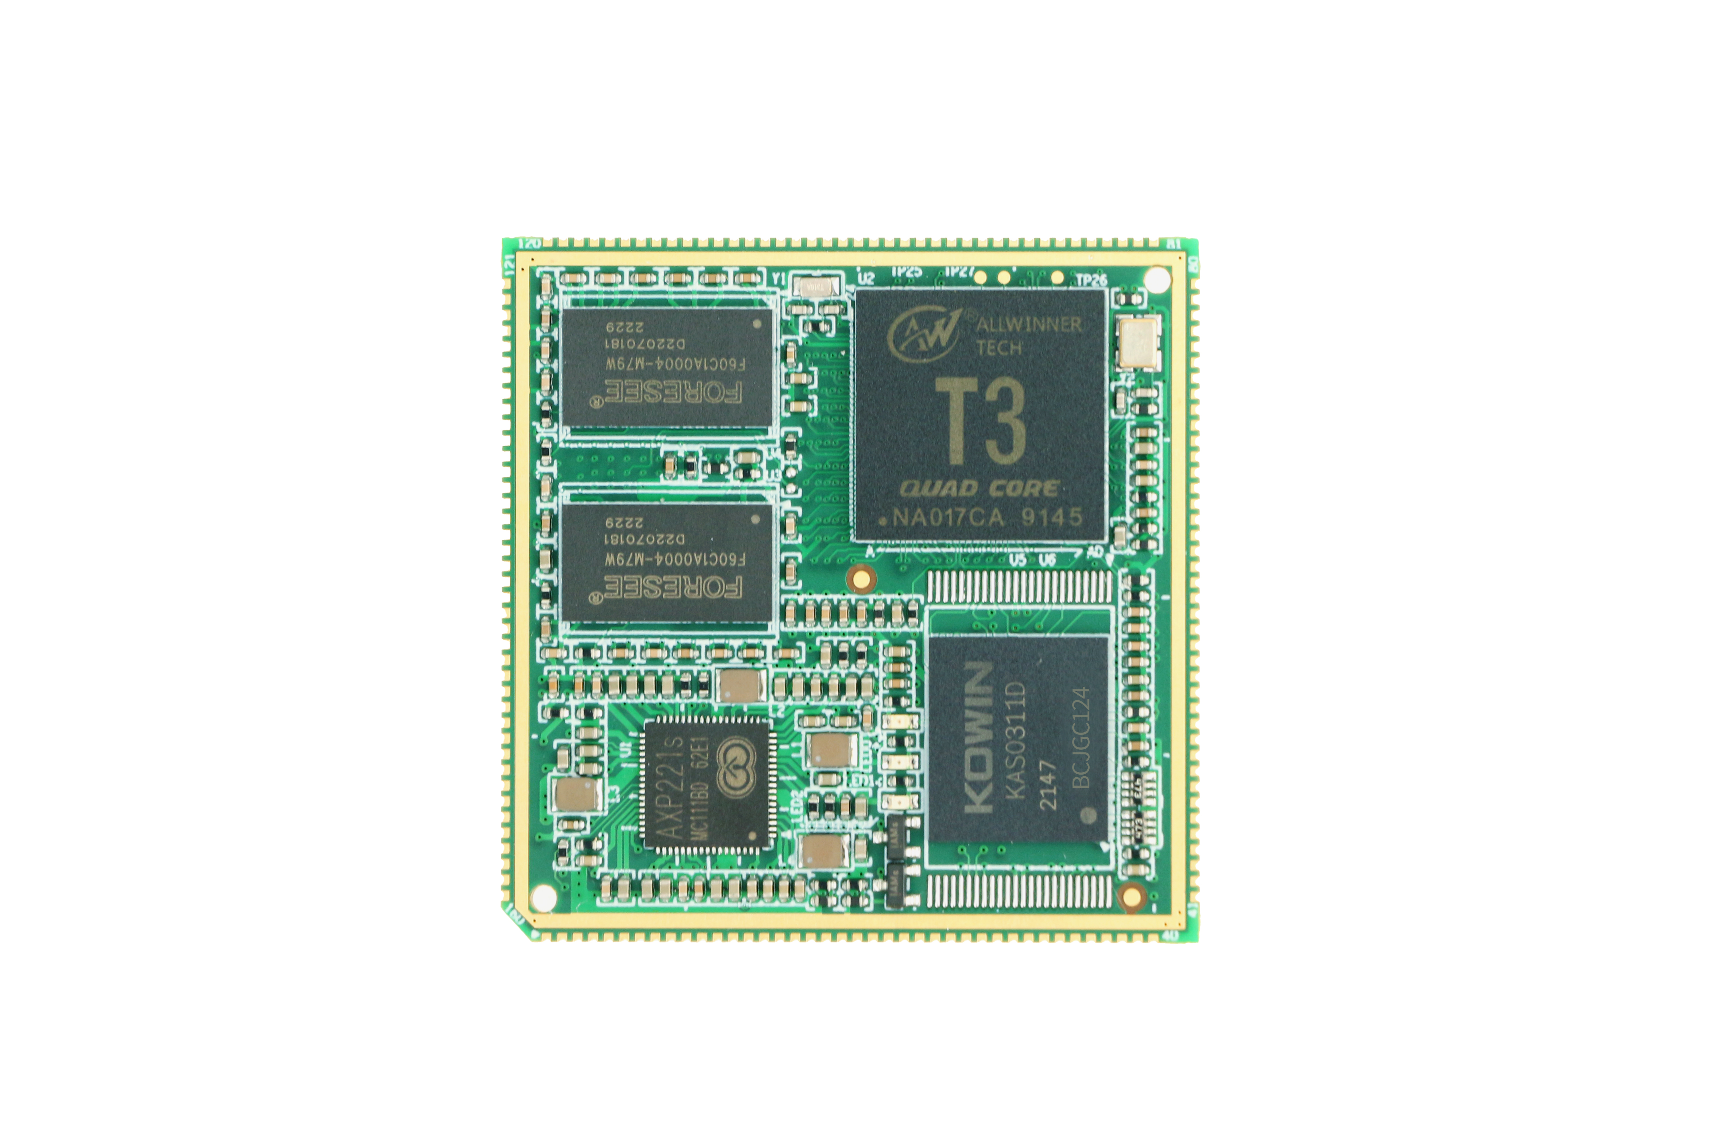
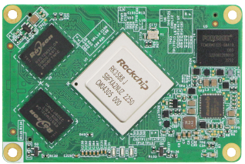
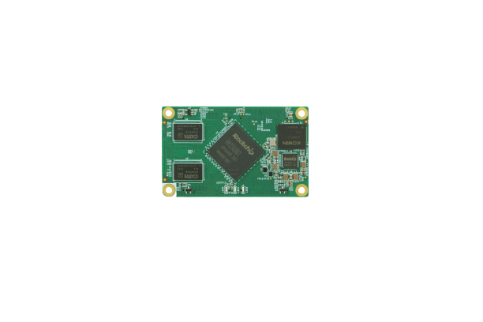
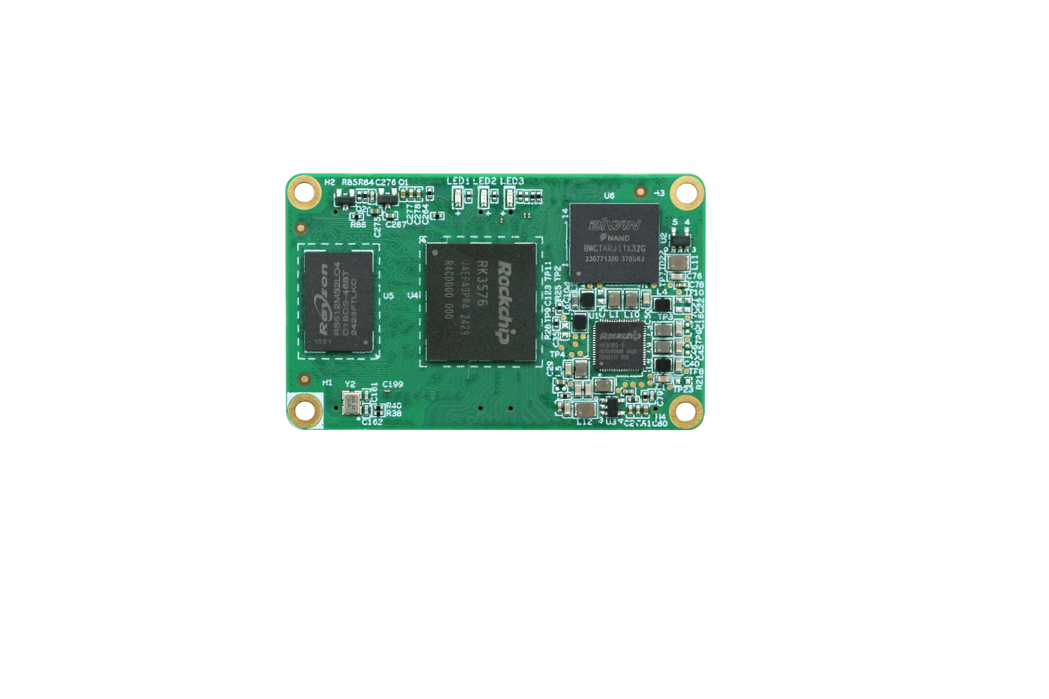
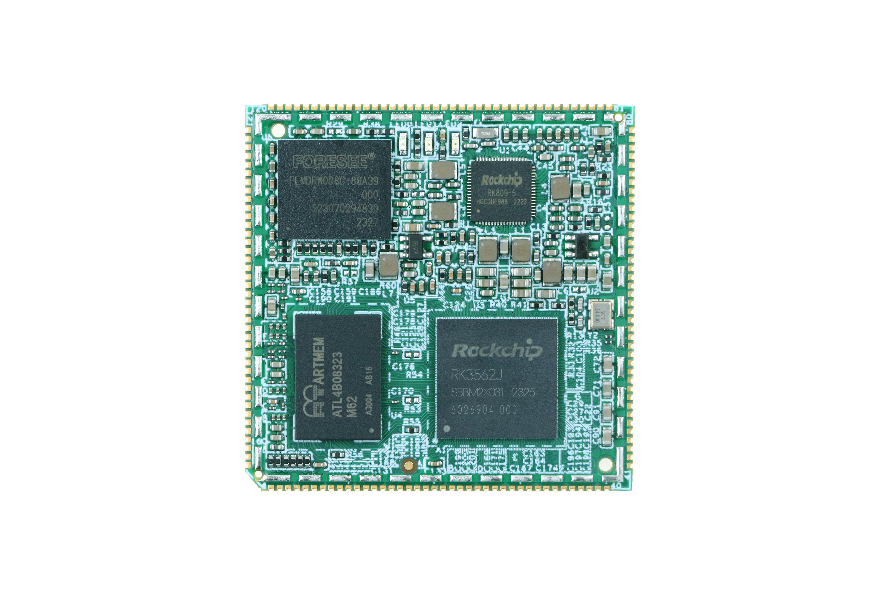
欧拉系统硬件适配情况
全志T3/A40i
瑞芯微RK3588J
瑞芯微RK3568J
瑞芯微RK3576J
瑞芯微RK3562J
已适配
已适配
已适配
适配中
适配中

Slide 17
4-异构多核处理器欧拉系统
工业应用案例

Slide 18
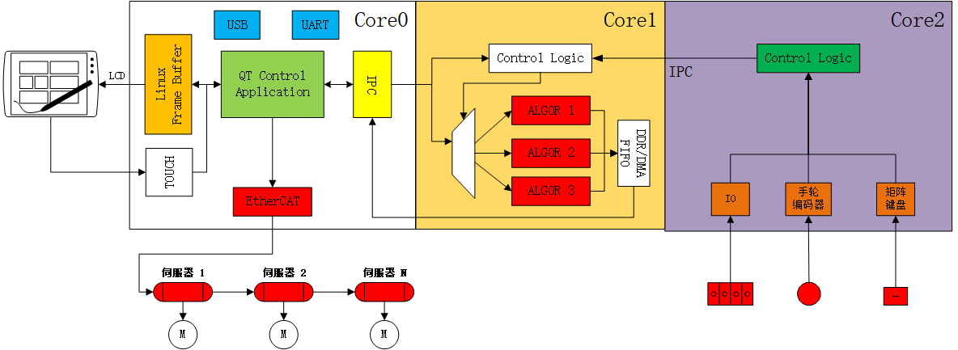
运动控制器-RK3588J
openEuler embedded应用功能
◎ Ethercat主站协议
◎ 多任务处理与数据储存
RTOS端功能
◎ 实时IO输入响应
◎ 实时计算和控制

Slide 19
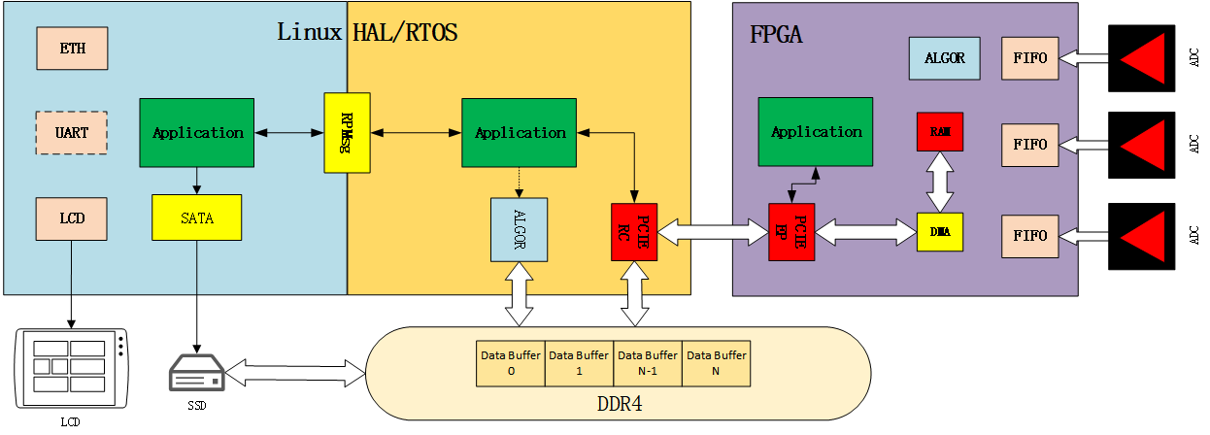
继电保护装置-RK3568J + FPGA
openEuler embedded应用功能
◎ 监控数据显示
◎ 大容量数据录波、网络通信
HAL/RTOS端功能
◎ 实时FPGA通信和数据处理
FPGA端功能
◎ 48路AD数据同步采样
◎ 实时计算和控制

Slide 20

因我们的存在,让嵌入式应用更简单

Slide 21
感谢聆听

